Slide 1
Тайм-менеджмент – это техника организации осознанного контроля и распределения времени. С ее помощью можно вовремя достичь поставленных целей и задач, повысить эффективность и результативность.

Slide 2
Для чего он нужен? Чтобы организовать свое время! Тайм-менеджмент нужен, чтобы из потока навалившихся дел выделить самые важные и выполнять только их. Вспомните, когда вы в последний раз не успевали сделать все намеченное. Или всплывала мысль, что в сутках, к сожалению, лишь 24 часа, а не 30. Если вам это знакомо, то вам определенно следует заняться тайм-менеджментом.

Slide 3
Предлагаю пройти тест:
1. Вы часто опаздываете?
Да – 1 Бывает – 2 Не опаздываю – 3
2. Вы не всегда ложитесь спать в планируемое время?
Да – 1 Бывает – 2 Всегда ложусь вовремя - 3
3. Вы любили в детстве играть в спортивные эстафеты?
Да – 3 Не всегда - 2 Не любил/а - 1
4. Вы часто сидите и смотрите в одну точку?
Да - 1 Иногда - 2 Нет, что за глупости? - 3
5. У вас бывают конфликты на работе из-за того, что вы опаздываете?
Да - 1 Иногда - 2 Нет - 3

Slide 4
6. Вам нравится много времени общаться с друзьями по телефону?
Да - 1 Иногда - 2 Нет - 3
7. Вам свойственно часто приниматься за бытовые дела (ремонт, стирка, уборка квартиры) спонтанно?
Конечно - 1 Редко - 2 Никогда - 3
8. Вы настойчивый человек?
Конечно - 3 Иногда - 2 Не настойчивый - 1
9. Вы часто скучаете в выходные?
Часто - 1 Редко - 2 Не скучаю - 3
10. Вы задерживаетесь на рабочем месте, чтобы выполнить работу, которую не успели?
Часто - 1 Редко - 2 Не задерживаюсь - 3

Slide 5
11. Вас можно назвать волевым человеком?
Конечно - 1 Не во всем - 2 Вряд ли – 3
12. Вам свойственна многозадачность - вы беретесь за несколько дел одновременно?
Конечно - 1 Бывает - 2 Не делаю так - 3
13. Вы составляете план на день с выделением главных задач?
Планирую - 3 Иногда - 2 Нет, зачем мне это - 1
14. Вы определили свой личный график работоспособности и распределяете свою активность по нему?
Конечно - 3 Иногда - 2 Нет, что за глупость? - 1
Тест окончен. Посчитайте, сколько баллов вы набрали.

Slide 6
38 – 48 баллов – вы умеете планировать время и можете учить этому навыку других. Один совет: не переусердствуйте с тайм-менеджментом, оставляйте иногда время для спонтанных радостей. Вы организованный и пунктуальный человек. Поздравляю!
27 – 37 баллов – иногда у вас получается «укротить время» и действовать по плану. К сожалению, так происходит не всегда и, возможно. вам следует научиться отделять главные задачи от второстепенных. У вас это получится, главное захотеть.
16 – 26 баллов – к сожалению, управление временем – не ваша сильная сторона. Внешние обстоятельства полностью управляют вашим вниманием. Если вы хотите взять управление временем в свои руки –
начните с того, чтобы пореже обращать внимание на откровенную чепуху. Помимо этого нужно разделять рабочее и личное время.

Slide 8
“маленькие пожиратели вашего времени”:
- слишком поздний подъем по утрам;
- отсутствие режима и распорядка дня;
- залипание в телефоне. Сюда же отнесем просмотр новостной ленты всевозможные игры в социальных сетях;
- бессмысленная болтовня.

Slide 9
Как начать действовать продуктивнее:
- Постепенно налаживайте режим сна. Дайте себе установку, например: ложиться не позднее 23:00, вставать утром до 09:00. И старайтесь не нарушать эти условия. Увидите, вскоре режим войдет в нужное русло. - На время, когда заняты делом, отключайте гаджеты или хотя бы уведомления о сообщениях. Часто мы сами не замечаем, как отвлекаемся всего на одно сообщение, а по итогу “залипаем” в телефон на час. - Если вы все же должны ответить на сообщение – не ждите ответа, продолжайте делать дела. Вселенная не схлопнется от того, что ваш собеседник подождет, к примеру, 30 минут. - Если вы тратите много времени на пустые разговоры по телефону, опять же – переходите на переписки. И далее – действуйте, как описано в предыдущих пунктах.

Slide 10
Техники тайм-менеджмента:
Тайм-менеджмент включает в себя множество различных инструментов и практик, позволяющих правильно организовывать время и повышать личную эффективность.

Slide 11
Матрица Эйзенхауэра все дела по этой технике нужно распределять по 4 группам в соответствии с их важностью и срочностью (на изображении выше показано, как это работает). Данная матрица только помогает отсортировать дела по указанному методу, но никак не организует рабочий процесс – для этого лучше использовать другие техники.

Slide 12
90 на 30
Суть этого инструмента – полтора часа заниматься делом, а затем полчаса отдыхать. Циклы повторяются. Сначала разгребайте приоритетные дела, затем приступайте к менее важным задачам. Техника подойдет тем, кто мыслит временными интервалами и отводит работе четко определенные промежутки.

Slide 13
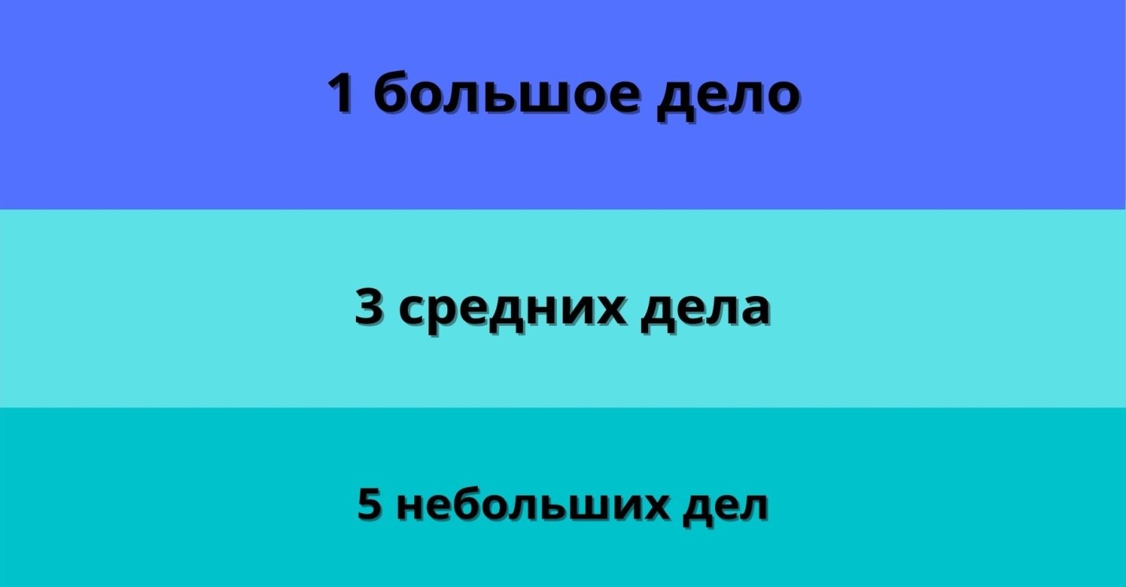
Принцип девяти дел
Эту методику еще называют «1–3–5». Суть в том, что за день необходимо выполнить 1 большую, 3 средних и 5 небольших задач. При таком сочетании день будет максимально продуктивен, а к концу дня вы не будете чувствовать сильной усталости. Кроме того, в конце рабочего дня очень легко подводить итоги по этому принципу. Метод универсален, он подойдет для тех, кто ориентируется не на время, а на приоритет заданий и качество их выполнения.

Slide 14
Хронометраж
Эта система подойдет тем, кто не успевает ничего сделать за день и осознает это только под вечер. «Хронометраж» включает два этапа.
На первом вы определяете, на что именно тратится время. Для этого вы записываете каждые 1-2 часа то, что делаете и сколько времени это занимает. В список можно не включать все, что занимает 2-3 минуты. Предпринимать активных действий и что-то менять не нужно. Процесс может длиться несколько недель, пока у вас не сложится полноценная картина ситуации.
На втором этапе вы должны отмечать, насколько эффективно тратится какой-то отрезок времени. Потом, исходя из этих оценок, можно увеличивать или уменьшать промежутки, сокращать пустые временные траты.

Slide 15
«Свежий или жареный” Суть данного метода состоит в том, что с утра наш мозг работает более продуктивно и “свежо”, а к вечеру он устает и становится “жареным”, поэтому нужно успеть выжать максимум из эффективной части дня. Но и это не все. Важно еще и правильно и с пользой применить время, когда мозг “поджаривается”.
Вечером, когда вы уже устали, а мозг "жареный", выделите 15 минут и составьте список дел на завтра.
На первую половину дня планируйте самые трудные и "нелюбимые" дела, чтобы выполнить их в период наличия сил.
На вторую половину планируйте менее важные и "любимые" дела, чтобы наиболее продуктивно использовать период "поджаренности".

Slide 16
Календарь, будильник в смартфоне – посидите пару часов, как получится распланируйте свое время на несколько дней вперед. Поставьте «напоминалки». Так вы уже точно ничего не забудете, даже подсознательно запомните часть задач и сможете примерно понять, сколько времени нужно на выполнение той или иной задачи.
Ежедневник.
Простой блокнот или планер с датами. Можно писать задачи и планировать время, записывая всё от руки. Но здесь важный момент – вам нужно ввести это в привычку.
Программа-планер.
Подобных приложений великое множество. Это может быть Todobit, TickTick, Any.do и прочие

Slide 17
Брайан Трейси предложил такую идею – самые неприятные и нудные задачи завершать в первую очередь. Как говорится – отстрелялся и свободен.
Кроме того, психологический комфорт, от того, что дело сделано, позволит более эффективно делать другие дела.
Удачи!

